Slide 1
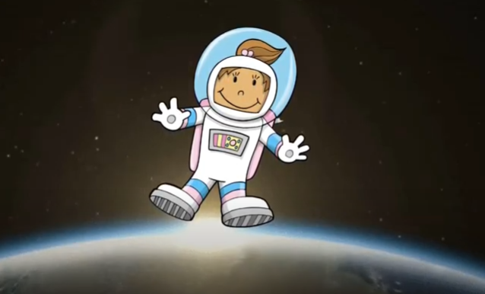

Pogledajte videozapis Astronautica Vinka - Sunčev sustav, a zatim riješite zadatak. ☺

Slide 2
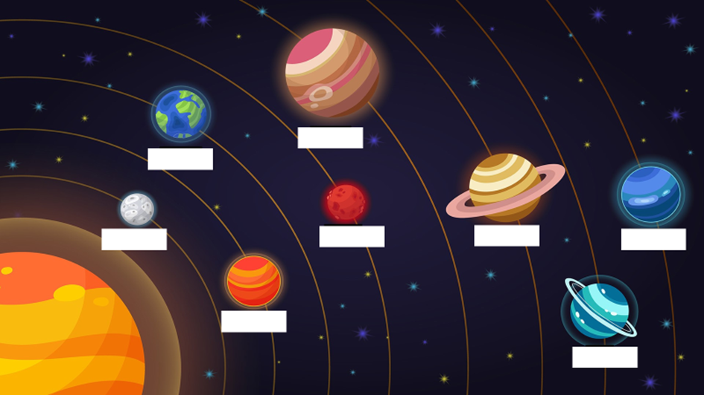

Imenuj planete tako da kreneš od Sunca.
Zemlja
Mars
Saturn
Neptun
Venera
Uran
Merkur
Jupiter

Slide 3
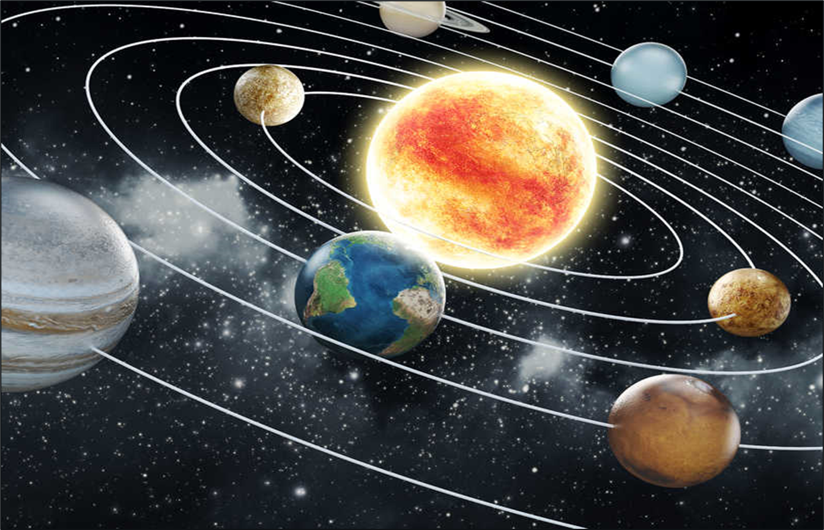
SUNČEV SUSTAV, ZVIJEZDE, GALAKSIJE

Slide 4

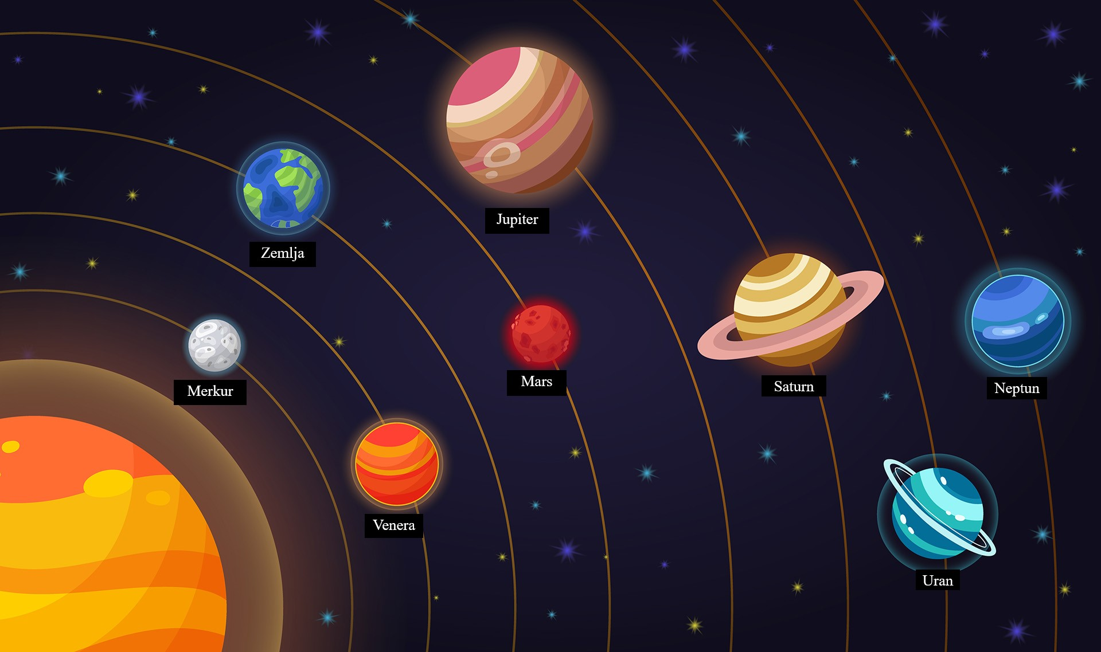


Sunčev sustav
Vizualno+
8 planeta koje se okreću oko Sunca
Sunce – zvijezda (oslobađa energiju)
  Planeti bliže Suncu – više energije
  Planeti udaljeniji od Sunca – manje energije
DDS Istraži
Koliko je velik Sunčev sustav?
NASA's Eyes

Slide 5
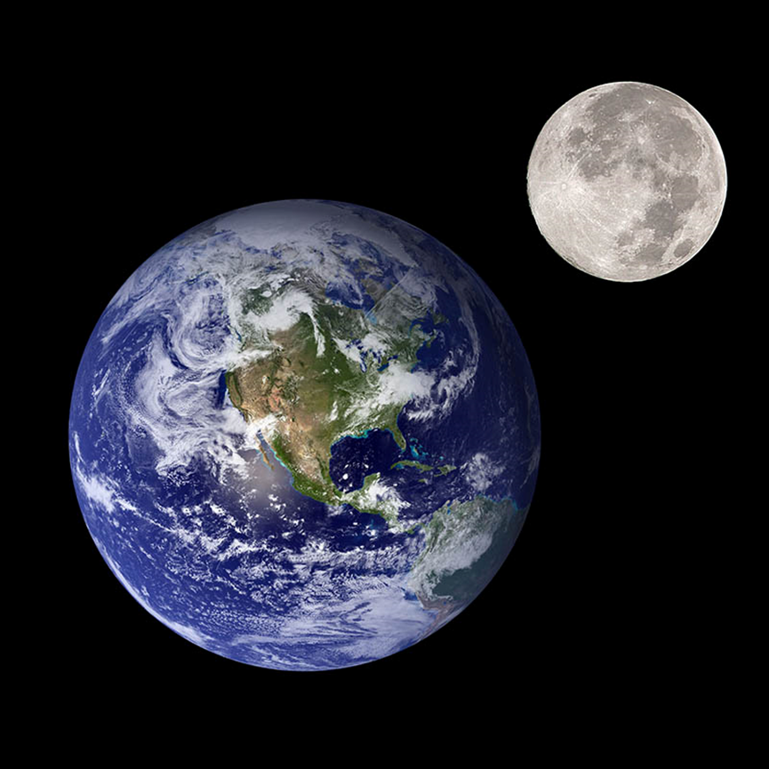

Zemlja – planet
  okreće se oko Sunca
  365 dana da obiđe oko Sunca
  = 1 godina
Mjesec – Zemljin pratitelj ili satelit
  okreće se oko Zemlje
  30 dana da obiđe Zemlju
  = 1 mjesec
Zvjezdarnica Zagreb
Zanimljivosti

Slide 6
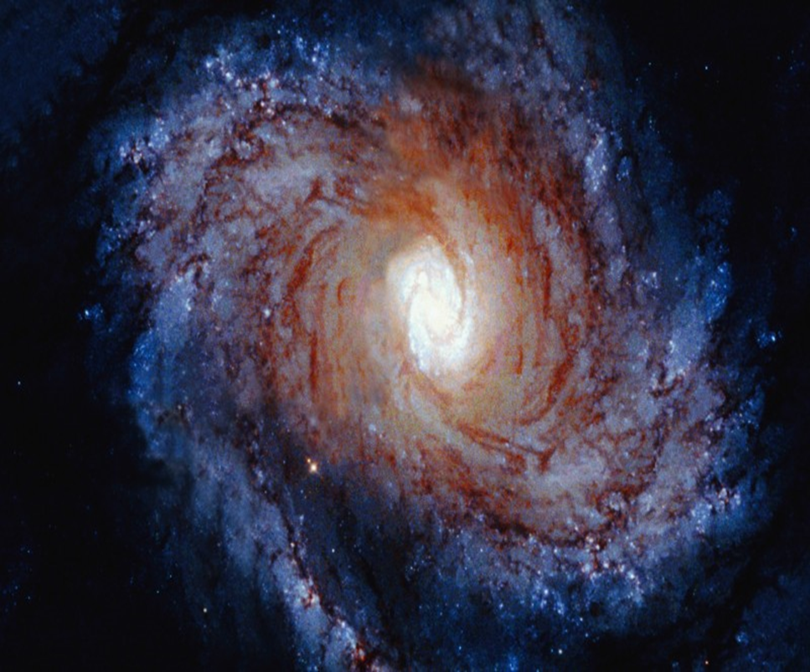
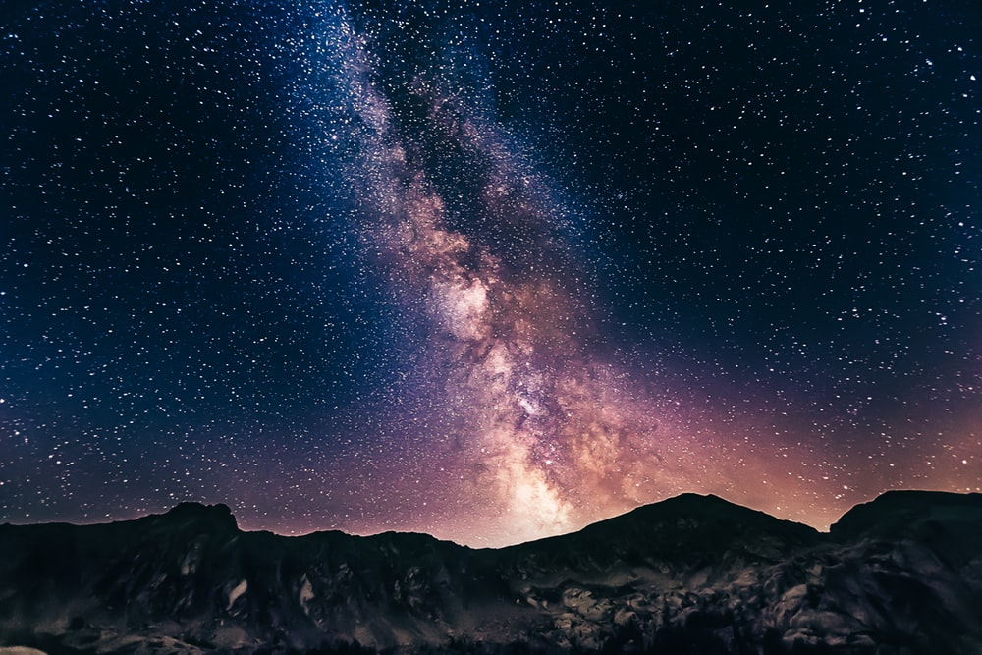
Galaksije
Grupirane zvijezde koje kruže oko zajedničkog središta
  Mliječna staza – naša galaksija
  Svemir – velik broj galaksija
Vizualno+

Slide 7
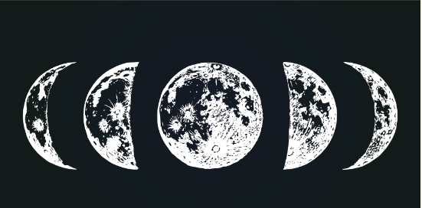
MJESEČEV I SUNČEV KALENDAR

Slide 8
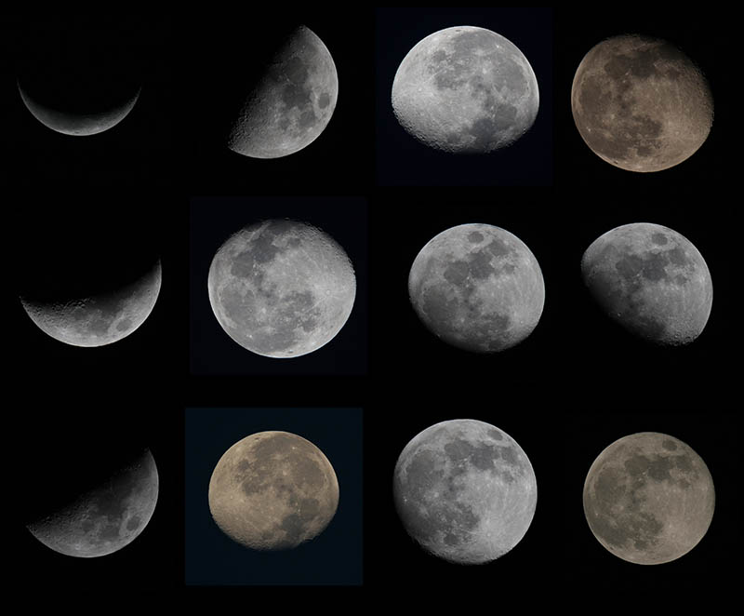

Mjesečeve mijene
Mjesec mijenja oblik
Faze
Zanimljivosti
Vizualno+
Istraži
Što je uzrok Mjesečevih mijena
RB str. 34

Slide 9
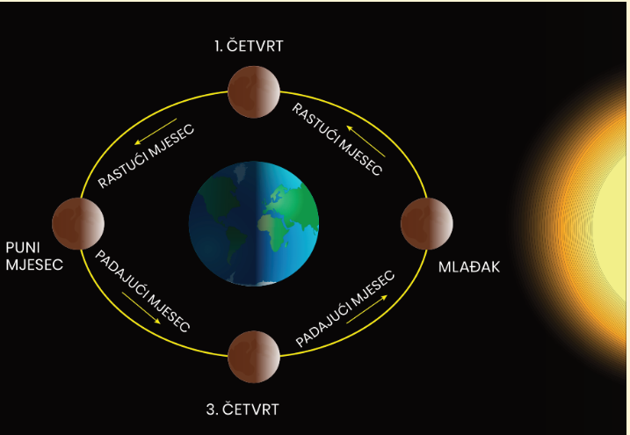
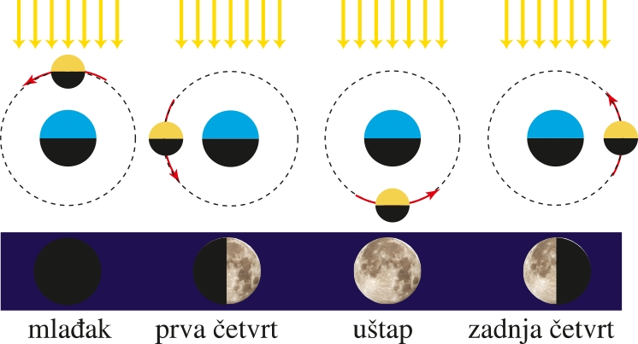
Pravilna izmjena – svakih 29 ili 30 dana
Mjesečev ciklus – tijekom godine se ponavlja 12 – 13 puta
Zemlji je potrebno 365 dana da obiđe oko Sunca
Mjesečeve mijene

Slide 10
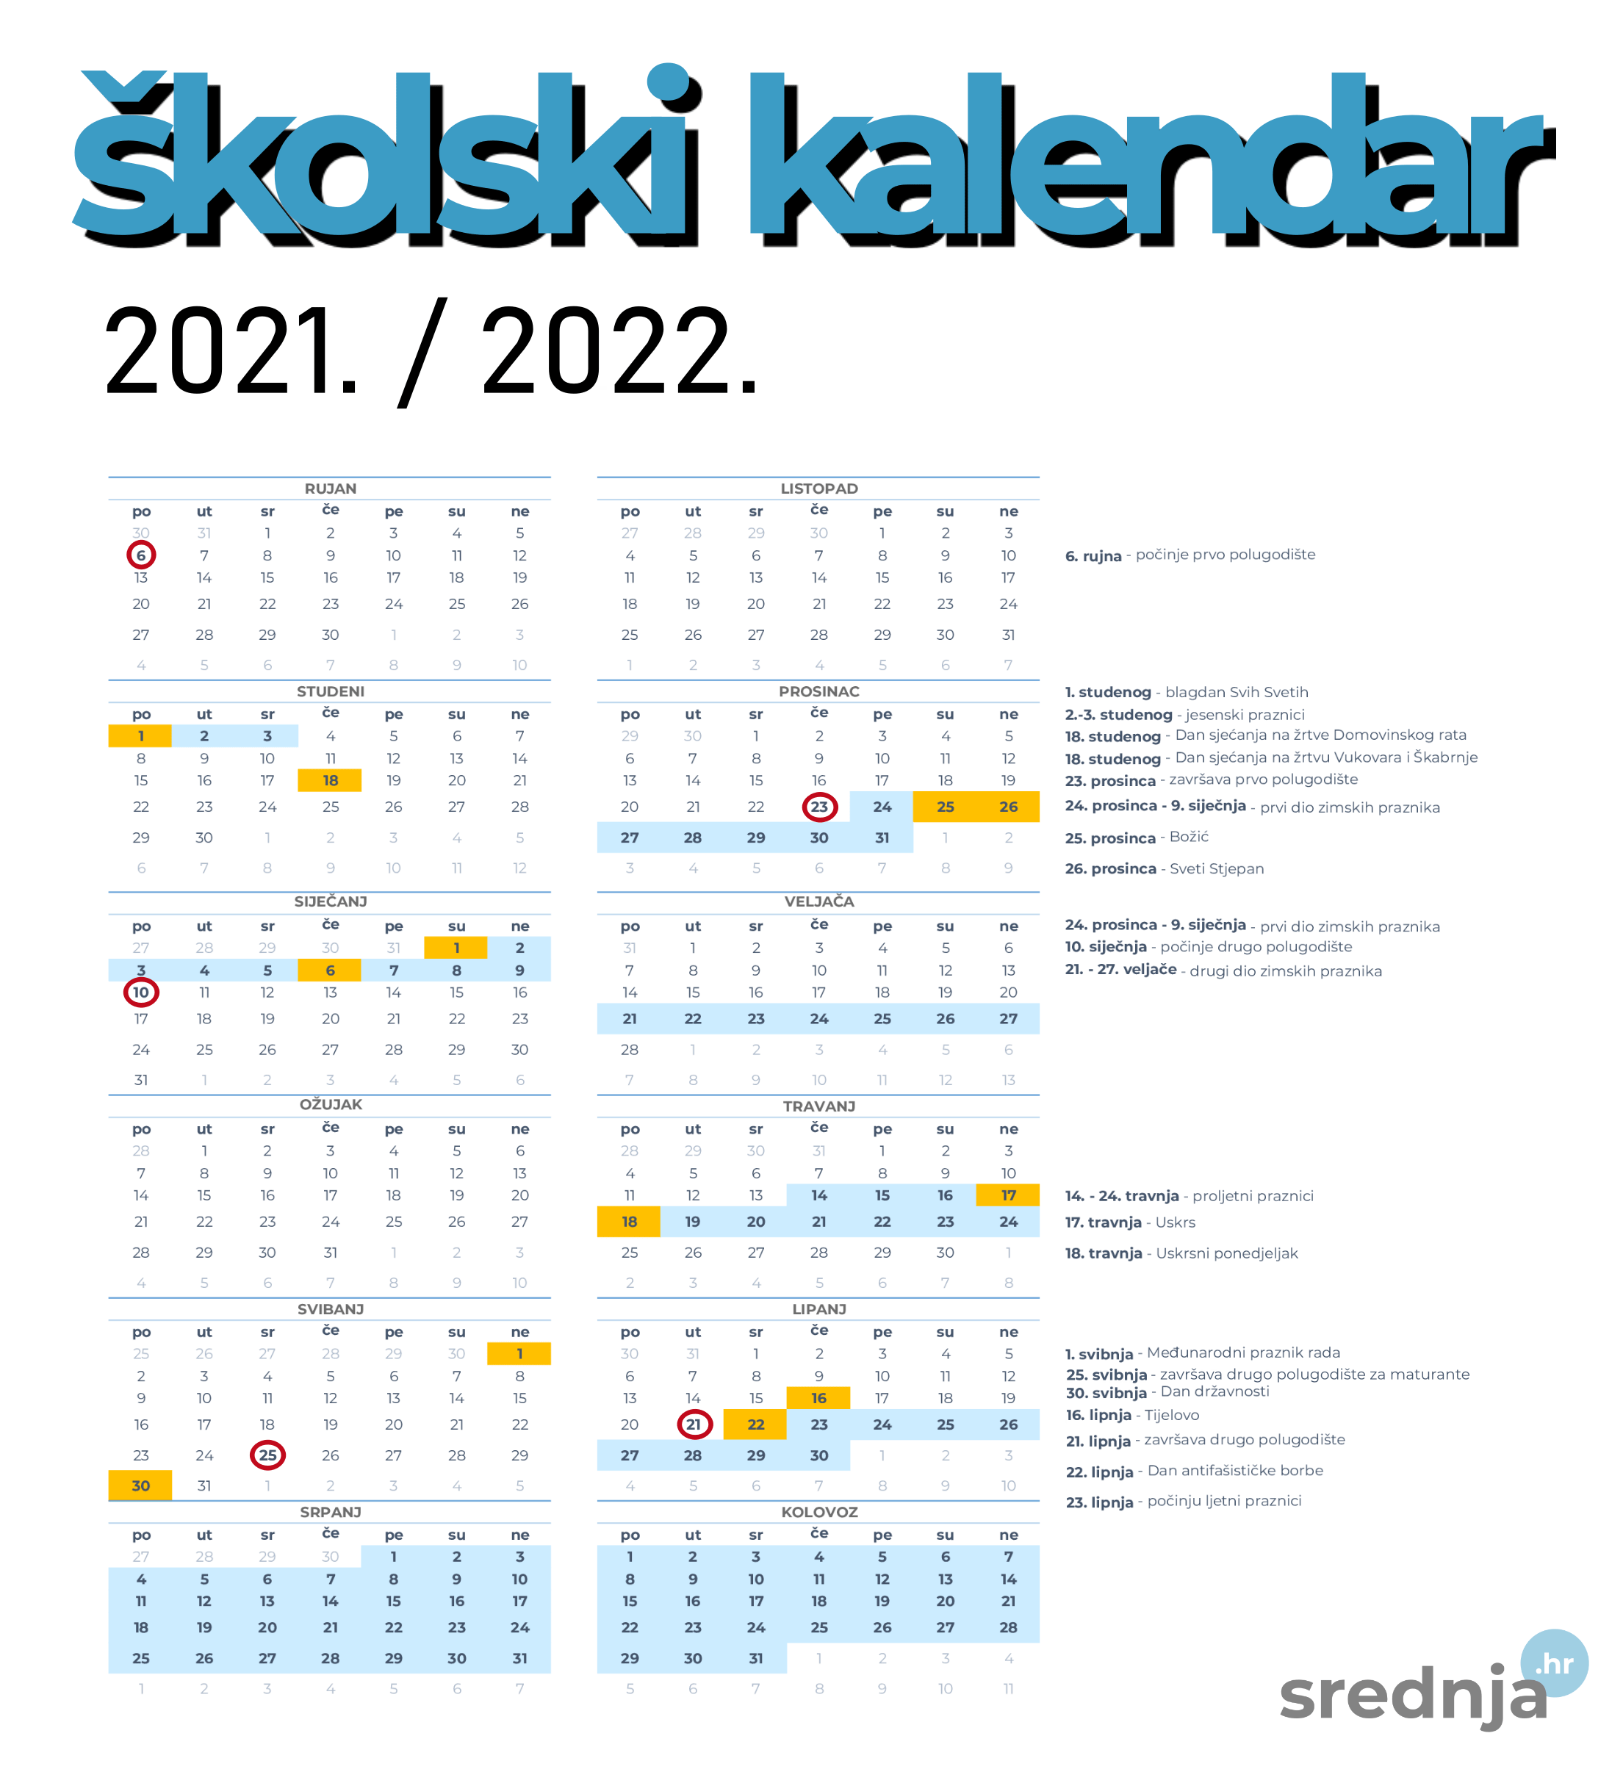
Kalendari
Mjesečev kalendar
Sunčev godišnji kalendar
Julijanski kalendar
Gregorijanski kalendar – njime se služimo i danas

Slide 11
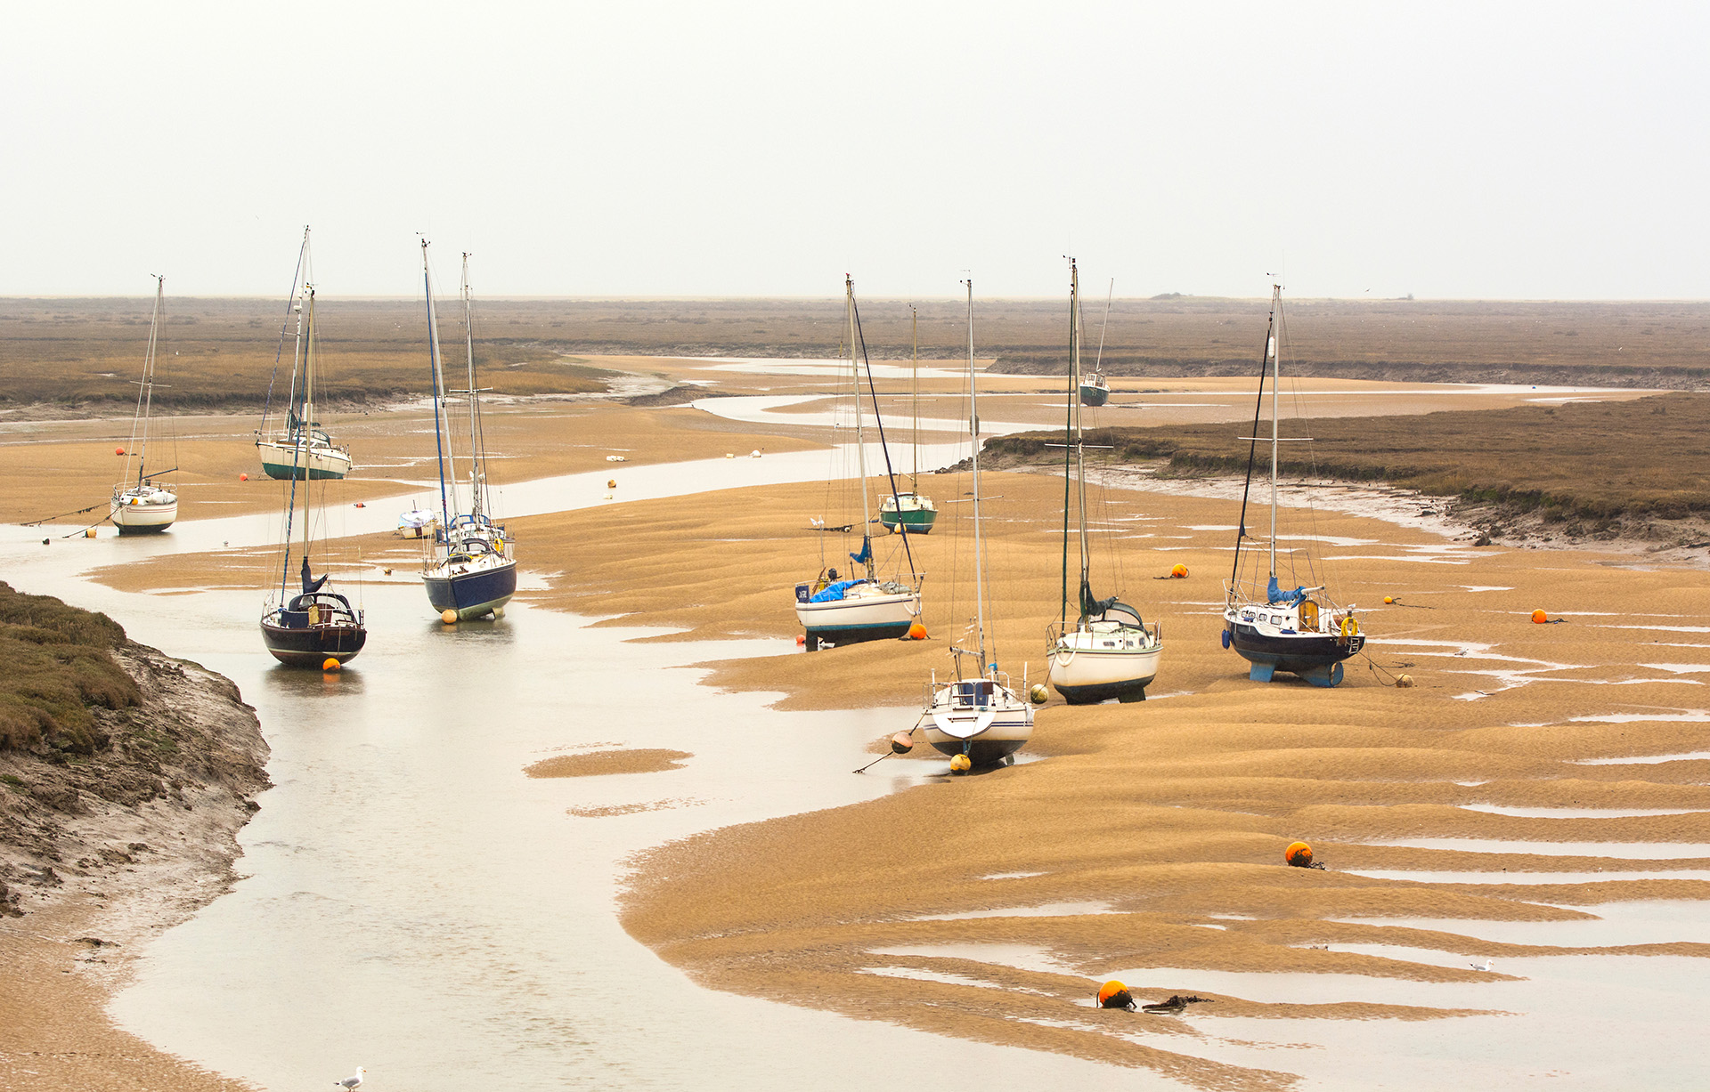
UTJECAJ MJESECA NA ZEMLJU

Slide 12
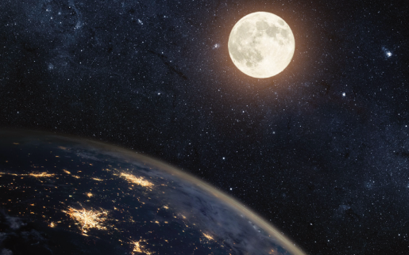
Zemlja svojom masom privlači Mjesec –„zarobljen” u svojoj putanji oko Zemlje
Mjesec
  potrebno mu je mjesec dana da obiđe Zemlju
  ima privlačnu silu – slabija
  privlači ono što je na Zemlji pomično – voda

Slide 13
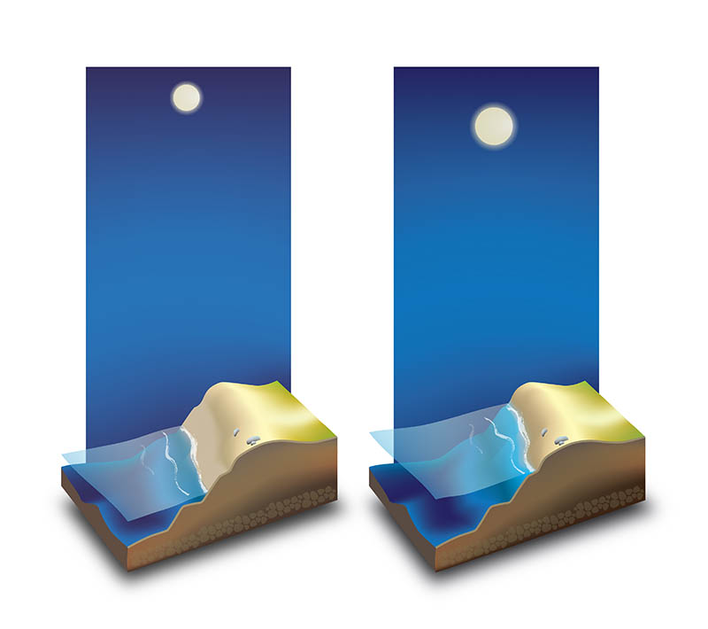
Na onoj strani Zemlje koja je bliža Mjesecu razina vode se podiže – PLIMA
Promjenom položaja Mjeseca voda se spušta, opada – OSEKA
Zanimljivosti

Slide 14
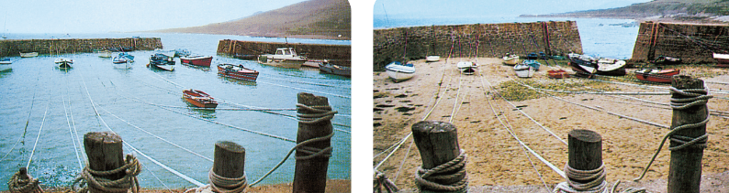
Ciklus plime i oseke
Plima i oseka1
Plima i oseka2
Traje 24 sata
Plima i oseka se izmjenjuje svakih 12 sati
Zanimljivosti

Slide 15
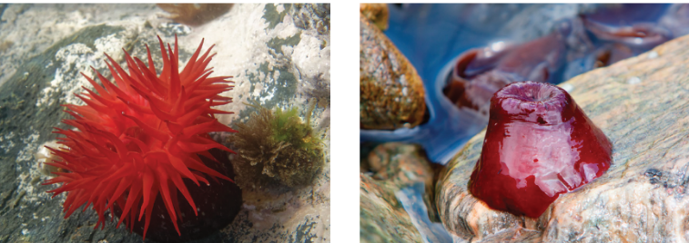
Zona plime i oseke
Područje obale s kojeg se voda povlači za vrijeme oseke, a koje poplavljuje za vrijeme plime
Svakodnevno mijenjenje životnih uvjeta
Organizmi koji nastanjuju to područje – brojne prilagodbe
Crvena moruzgva
Crvena moruzgva za vrijeme plime
Crvena moruzgva za vrijeme oseke

Slide 16
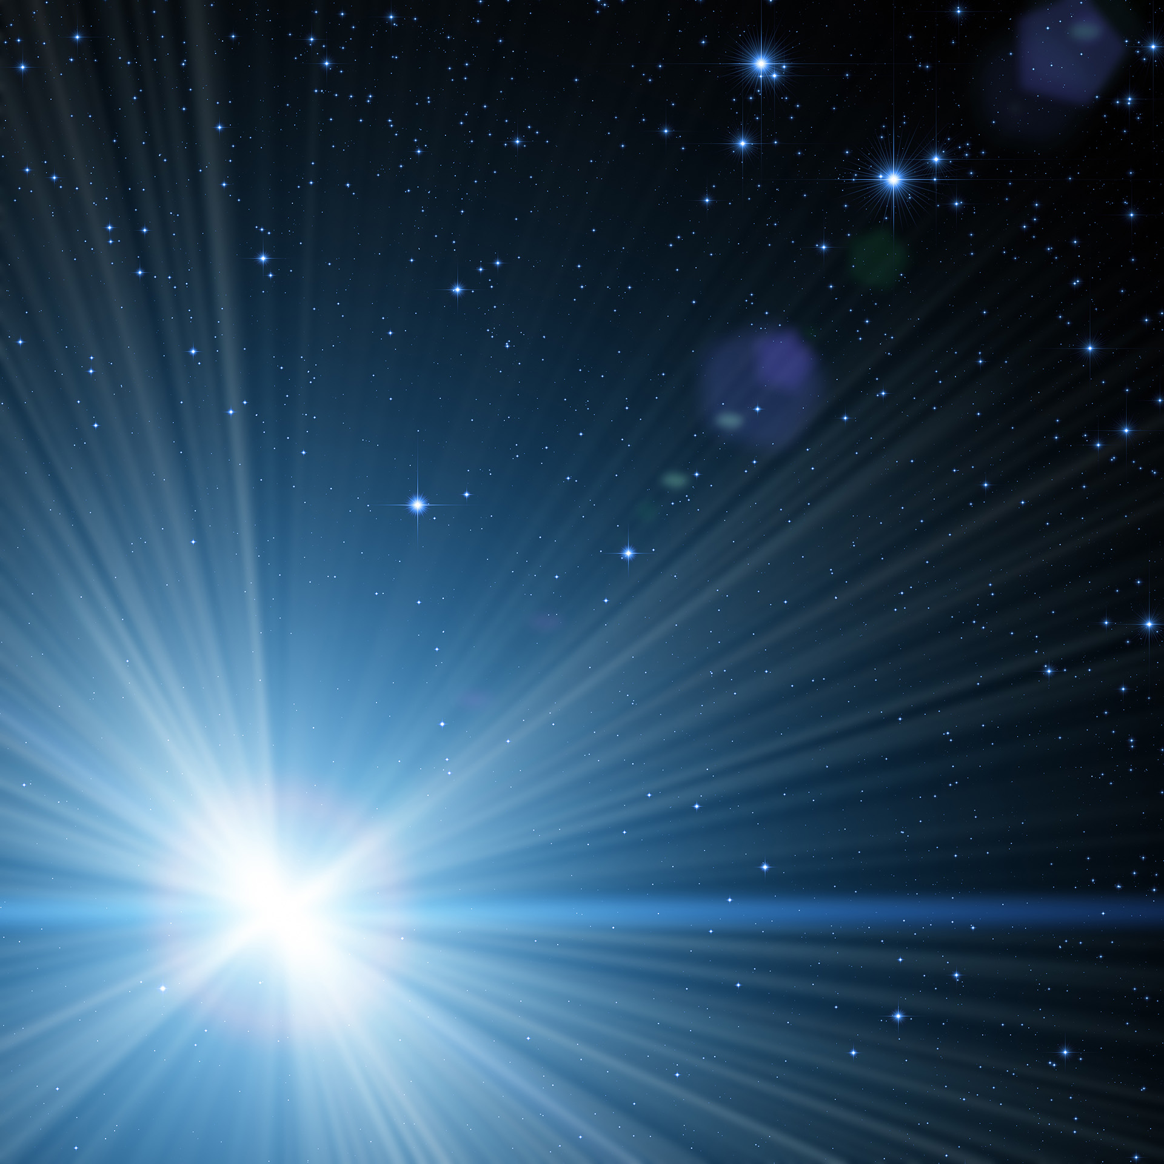
POGLED U NEBO

Slide 17
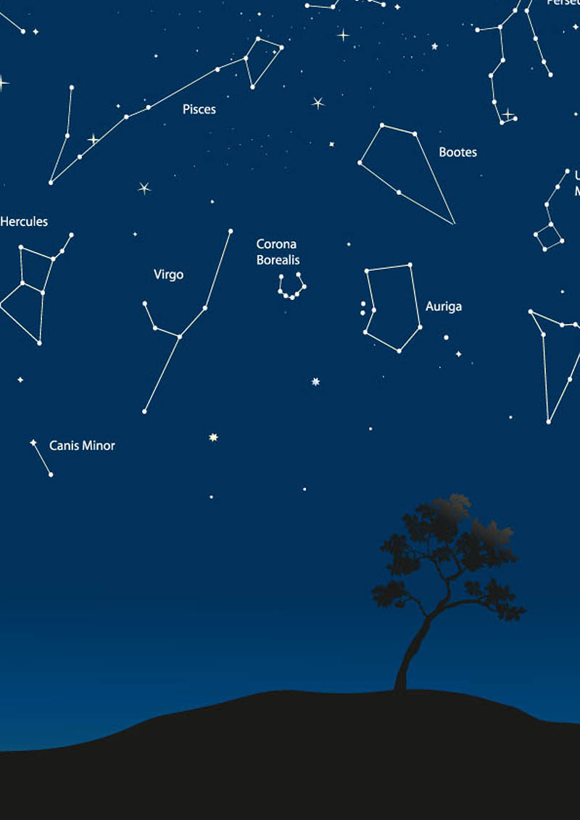
Zviježđa
Zanimljivosti
Grupe zvijezda
Računanje vremena
Izrada kalendara
Orijentacija
Izrada geografskih karata
Vizualno+
Istraži
Prepoznavanje zvijezda i zviježđa
RB str. 36

Slide 18
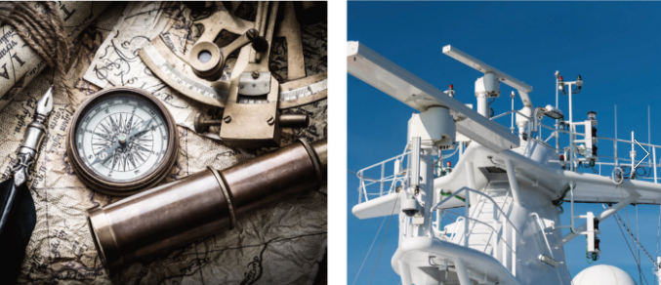
Razvojem znanosti i tehnologije – kompas, precizne karte, GPS, radari
Kako se orijentirati pomoću zvijezda
Zvjezdarnica Zagreb

Slide 19



Vježbom ponovi …
Sunčev sustav, zvijezde, galaksije
Sunčev sustav, zvijezde, galaksije 2

Slide 20
IZLAZNA KARTICA
Razvrstaj nebeska tijela prema kategorijama u tablici :
Zemlja, Mjesec, Sunčev sustav, Mars, Jupiter, Mliječni put, Merkur
Zvijezda | Planetarni sustav | Planet | Satelit planeta | Galaksija

Slide 21




Sunčev sustav, zvijezde, galaksije
Pojmovnik
Sažetak
Provjeri znanje

